Slide 1

VC++ 实验
杨浩淼

Slide 2
电话计费卡的使用编程
编写一个电话计费卡程序，动态检测计费卡的金额信息，当电话打通时，根据通话情况来修改计费卡上的金额，并给出提示信息。
电话卡类PhoneCard
PhoneCard类构造器实现卡号、密码、剩余金额及接入号码的初始化处理
实现PhoneCard类的拨号、连接及对剩余金额的处理
显示拨打电话的状况及剩余金额的信息
在main()中带参数输入给PhoneCard类的实例
利用PhoneCard类的实例虚拟电话卡的使用
输入参数，测试并分析程序运行情况

Slide 3
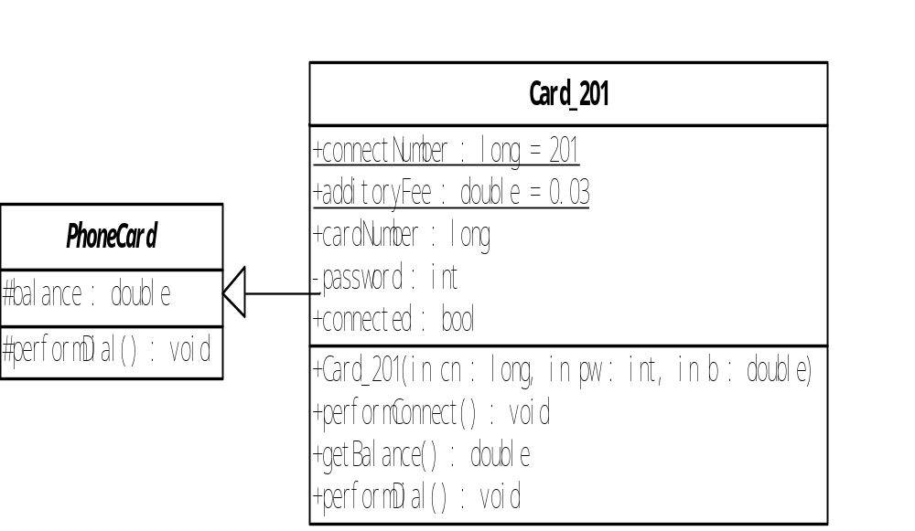
PhoneCard类

Slide 4
其中balance表示卡上剩余金额，connectNumber表示接入号码，additoryFee表示附加费，cardNumber表示卡号，password表示密码，connected表示是否连接，
public Card_201(long cn, int pw, double b)；//构造方法：初始化卡号、密码和剩余余额
public void performConnect(long cn, int pw)；//连接：验证卡号和密码
public double getBalance()；//如果连接，可以显示卡上剩余金额，否则返回0
public void performDial()；//201卡拨号计费：每次0.3+附加费

Slide 5
注 意
如果C++课程还没有讲到类的继承，不不用实现PhoneCard类，直接实现Card_201类，把PhoneCard类中的成员变量和成员函数搬到Card_201类来实现

